Slide 1



Slide 2

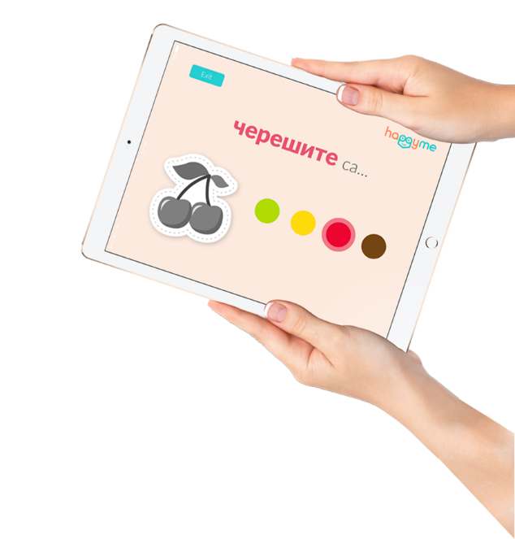

Какво е HappyMe
Образователна онлайн платформа
за подпомагане на обучението,
развитието и щастието
на деца с аутизъм
Щастливо дете –
щастливи родители
http://happyme.site/
https://www.facebook.com/HappyMeBulgaria

Slide 3
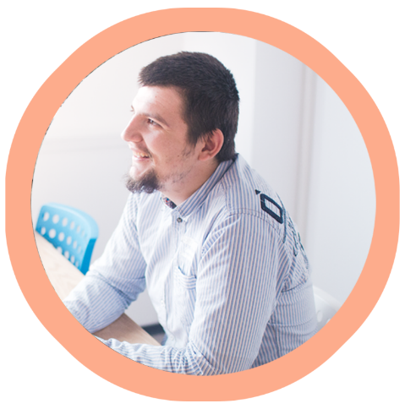
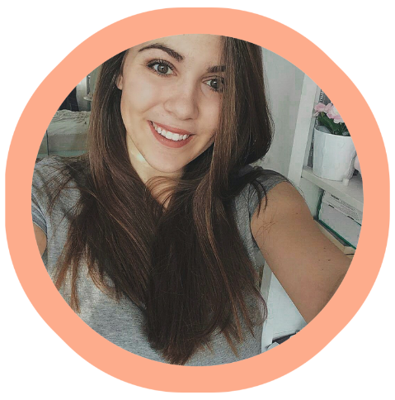
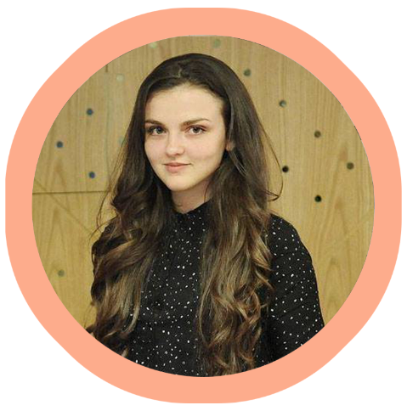
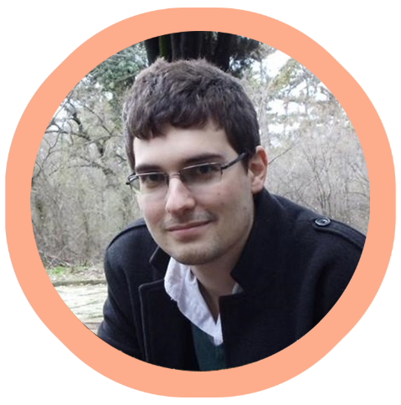

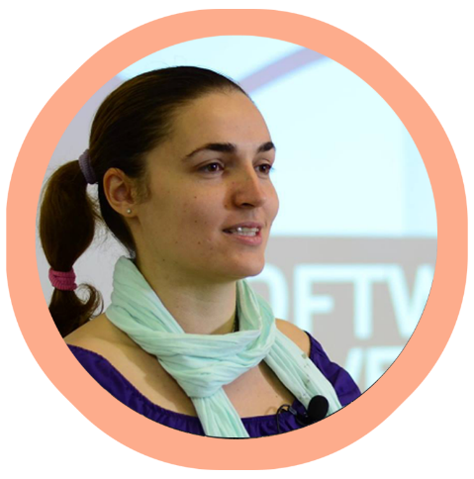



ЕкиП
Кристиан Мариянов
Мария Христофорова
Росица Попова
Теодор Куртев
Яна Славчева

Slide 4
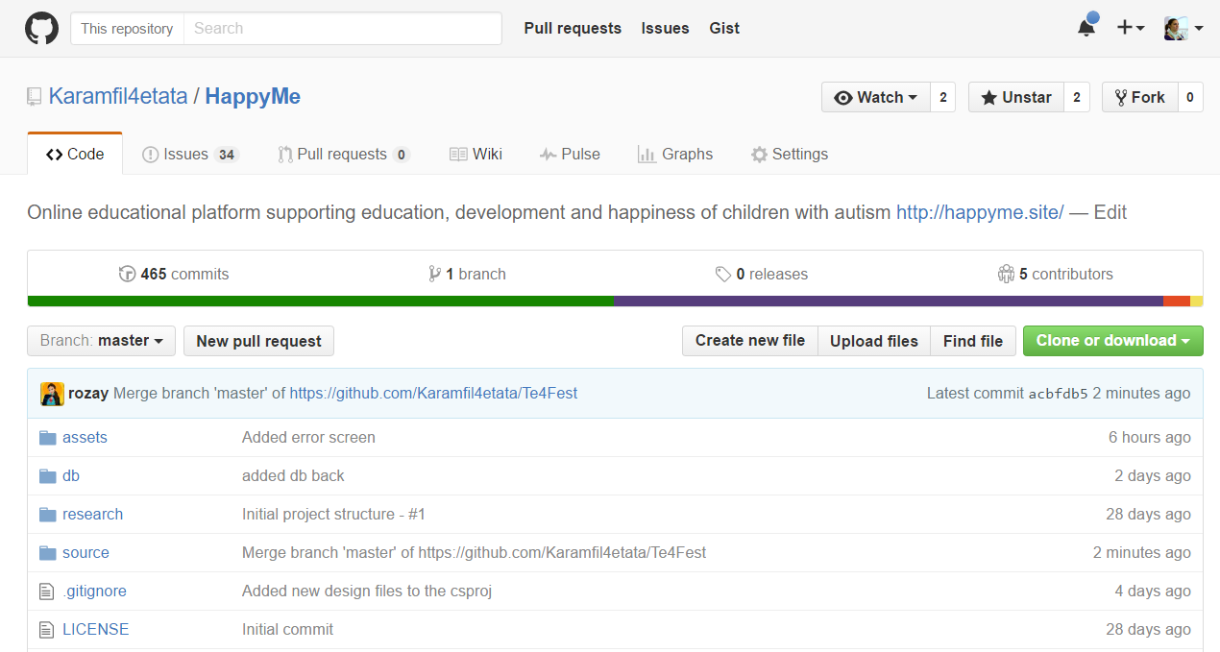
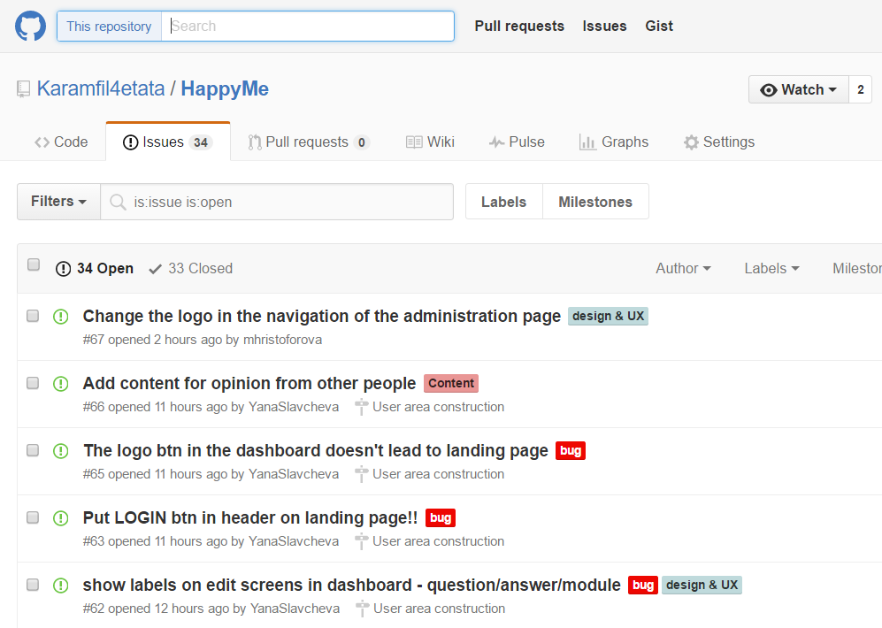
процесът
Проектът е разработен специално за SoftUni TechFest
Идеята
Началото на май
Работата по проекта
Последните две седмици
Довършване на приложението
SoftUni TechFest

Slide 5
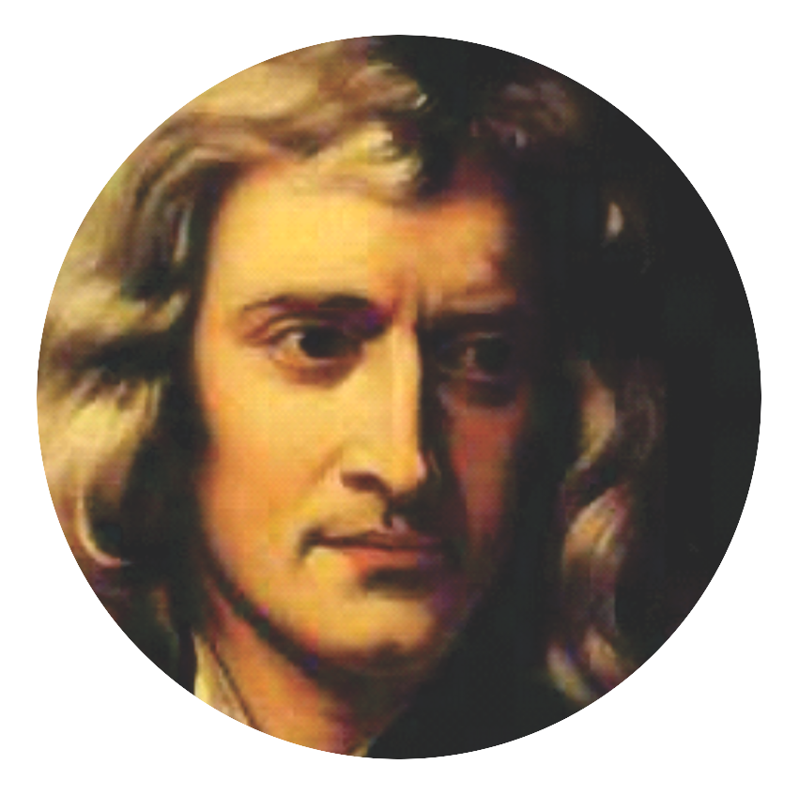
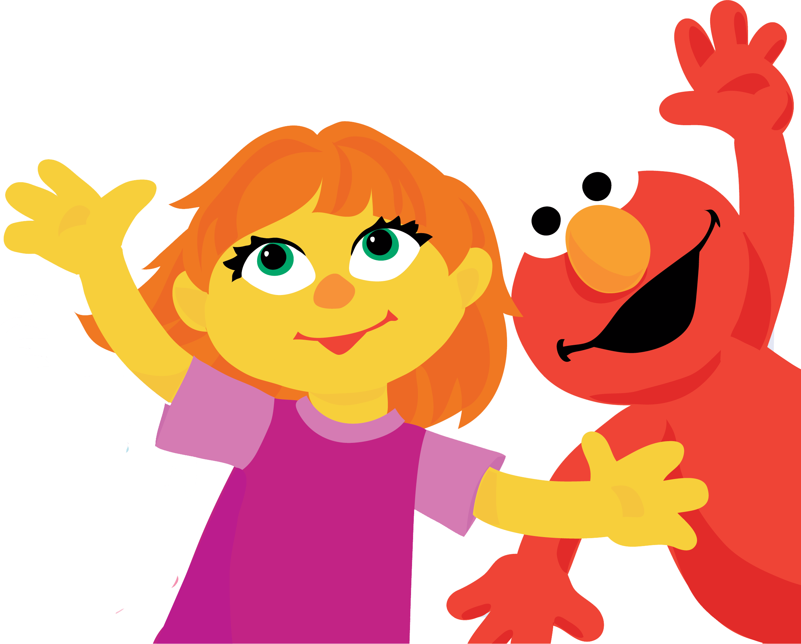
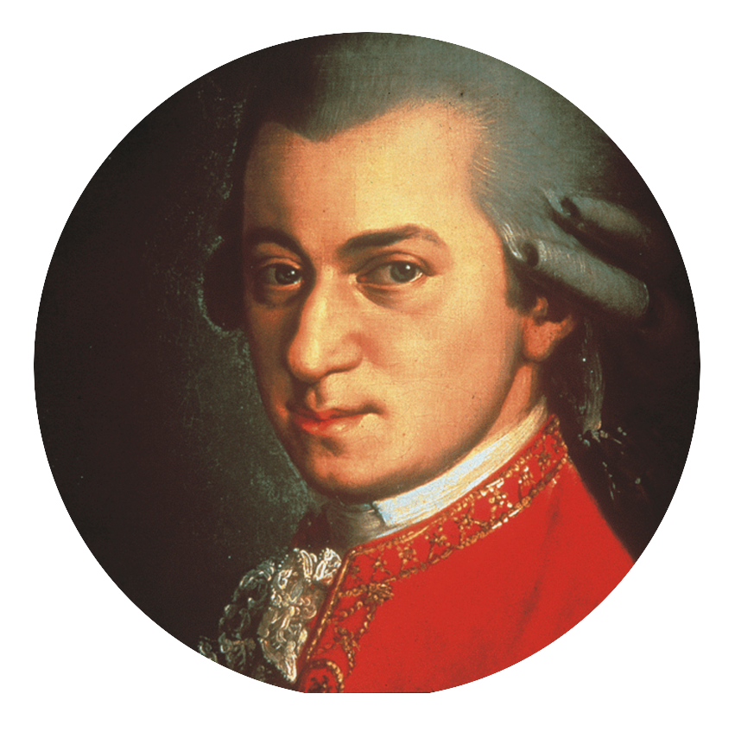
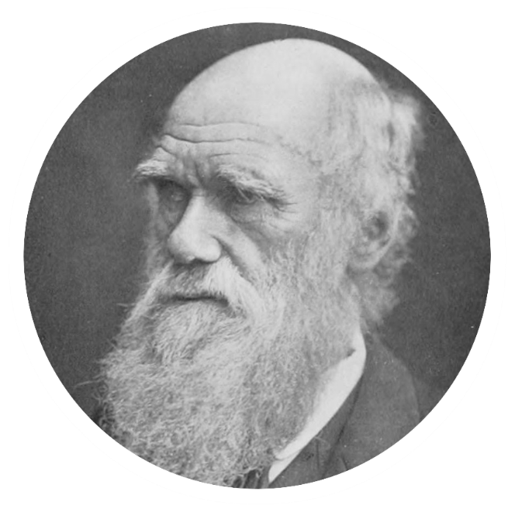
За аутизма
Какво е аутизъм?
Разпространение
В света
1% от населението има аутизъм
От 2002 – 2010 разпространението се е увеличило с 6-15 %
В България
1988 -> 1 на 10 000 деца
2003 -> 1 на 500 деца
2010 -> 1 на 110 деца
Днес -> 60 000 души

Slide 6


Защо HappyMe е необходимост
Няма такова приложение на български език
HappyMe предлага богата функционалност
Тематични модули
Възможност за добавяне на модули от потребителите
Може да се използва от
Родители
Възпитатели
Възможност за персонализация
Възможност за анализ на постиженията

Slide 7
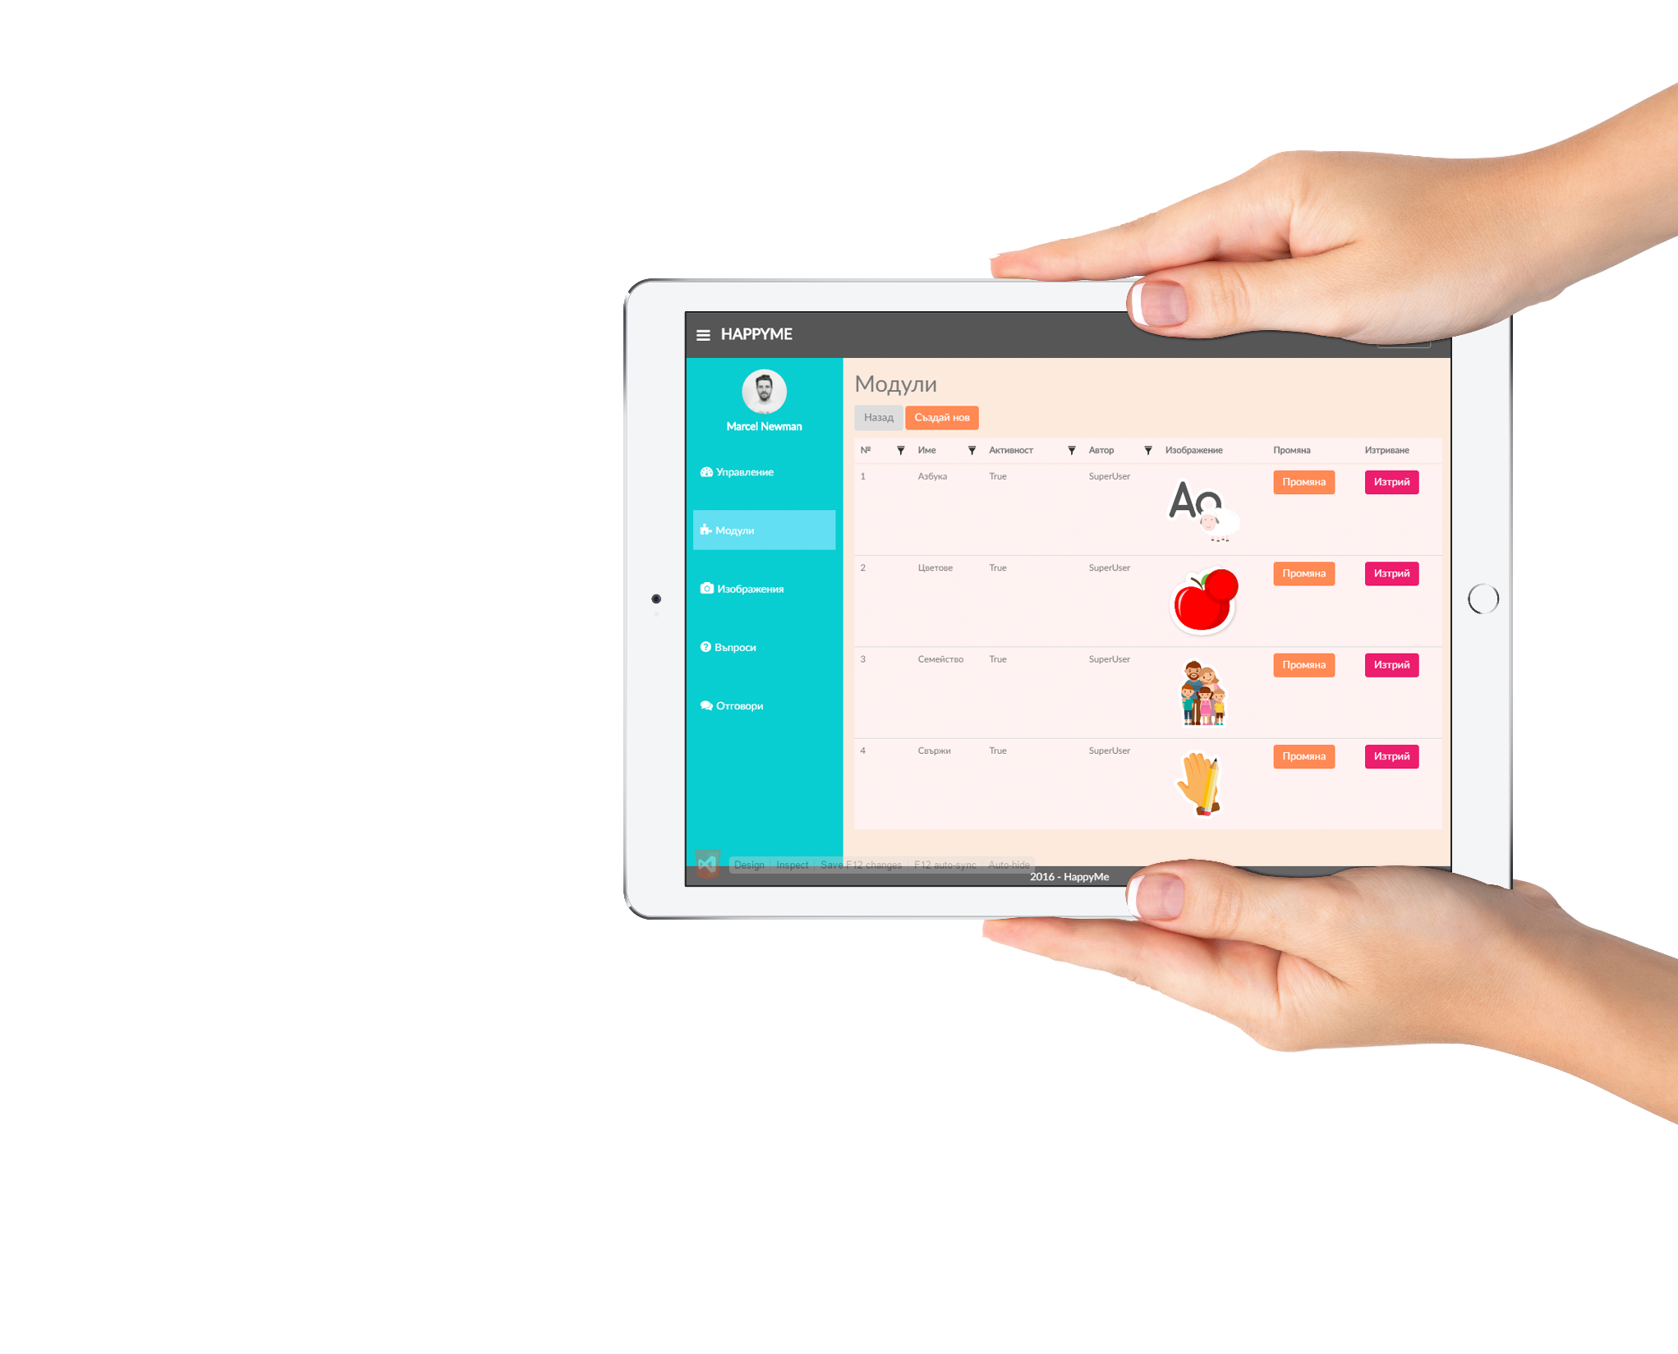
Какво съдържа HappyMе
Регистрирани потребители
Родители
Възпитатели
Подпотребители
Дечица
Модули -> Въпроси -> Отговори
Съдържание
Авторски въпроси
Авторска графика
Авторски обхват на платформата

Slide 8


Техническо изпълнение
Web приложение
Използване вкъщи на таблет
Използване в центровете на стационарни компютри
Технологии и Архитектура
ASP.NET MVC , SQL Server, JavaScript, Entity Framework, Bootstrap, HTML5, CSS3
Service oriented architecture
Design и UX
Simple flat design
Богата цветова схема, но не твърде ярка
Интуитивен дизайн, лесна навигация
Yandex и Google Analytics

Slide 9



бъдещето
Цели
Да има практическа полза от проекта
Да улесним родителите
Да улесним работата в центровете
Да пуснем проекта най-скоро и в най-пълен вид
Платформата е достъпна на http://happyme.site/
Предстои нейното популяризиране
Да разширим обхвата на приложението
Повече въпроси към сегашните модули
Нови модули, съгласувани със специалисти
Обогатяване на администрацията

Slide 10

Въпроси

Slide 11


Благодарим ви
Щастливо дете – щастливи родители

